Slide 1
Funkcje systemowe
W systemie linux lub unix

Slide 2

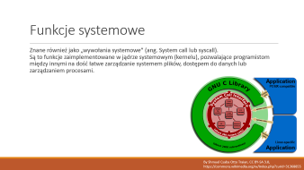
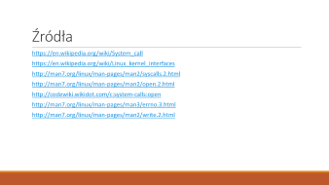
Spis treści

Slide 3
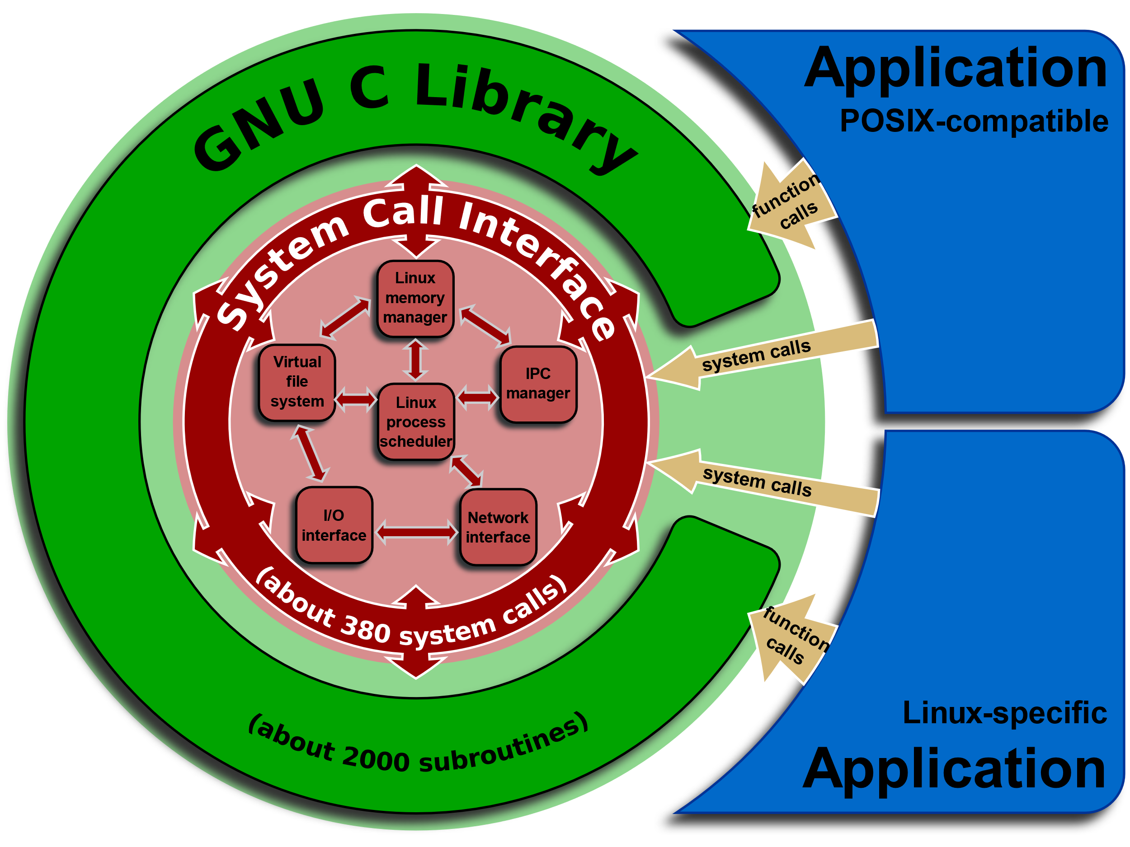
Funkcje systemowe
Znane również jako „wywołania systemowe” (ang. System call lub syscall). Są to funkcje zaimplementowane w jądrze systemowym (kernelu), pozwalające programistom między innymi na dość łatwe zarządzanie systemem plików, dostępem do danych lub zarządzaniem procesami.
By Shmuel Csaba Otto Traian, CC BY-SA 3.0, https://commons.wikimedia.org/w/index.php?curid=31368855

Slide 4
Funkcje dostępu do plików
W systemie Linux dostępne są między innymi następujące funkcje dostępu do plików
open, openat, creat – Otwórz plik. Jeśli plik nie istnieje i ustawiono flagę O_CREAT to plik zostanie stworzony. Zwraca deskryptor pliku lub -1 jeśli wystąpił błąd otwarcia pliku, ustawia wtedy też zmienną errno.
write – Zapisuje zawartość bufora do pliku oznaczonego określonym deskryptorem. Zwraca ilość zapisanych bajtów lub -1 w przypadku niepowodzenia, ustawia wtedy też zmienną errno.
read – Odczytuje dane z pliku oznaczonego określonym deskryptorem. Zwraca ilość odczytanych bajtów (0 oznacza koniec pliku), pozycja w pliku jest zwiększona o ilość odczytanych bajtów. W przypadku błędu zwrócone jest -1 i ustawiona jest zmienna errno
close – Zamyka plik oznaczony określonym deskryptorem, po czym zwalnia deskryptor do dalszego użycia. Zwraca 0 w przypadku powodzenia i -1 w przypadku błędu ustawiając również zmienną errno
lseek – Zwraca pozycję wewnątrz pliku oznaczonego określonym deskryptorem. W przypadku błędu zwraca -1 i ustawiana jest zmienna errno.
Notes:
Deskryptor - Zmienna zawierające identyfikator otwartego w programie pliku

Slide 5
Przykład wykorzystania

Slide 6
Funkcje zarządzania folderami
W systemie Linux dostępne są między innymi następujące funkcje zarządzania folderami
mkdir, mkdirat – Utwórz katalog. W przypadku pomyślnego utworzenia katalogu, zwraca 0, w przeciwnym wypadku zwraca -1 i ustawia errno.
opendir, fdopendir – Otwiera strumień katalogu, po czym zwraca wskaźnik do strumienia, w przypadku błędu zwraca NULL i ustawia errno.
closedir – Zamyka strumień katalogu. W przypadku pomyślnego zamknięcia zwraca 0, w przeciwnym wypadku zwraca -1 i ustawia errno.
readdir – Zwraca wskaźnik do kolejnego wpisu w otwartym wcześniej katalogu, jeśli osiągnięto koniec katalogu, zwracany jest NULL a errno pozostaje bez zmian, jeśli wystąpił błąd zwracany jest NULL i ustawiana jest wartość errno
chdir, fchdir – Zmienia katalog w którym pracuje proces. W przypadku powodzenia zwraca 0, w przypadku błędu zwraca -1 i ustawia errno.
getcwd, getwd, get_current_dir_name – Zwraca wskaźnik do char* z absolutną ścieżką do katalogu w którym pracuje proces, w przypadku błędu zwracany jest NULL i ustawiane jest errno.
Notes:
Przed użyciem readdir zaleca się ustawić wartość errno na 0

Slide 7
Przykład wykorzystania

Slide 8
Źródła
https://en.wikipedia.org/wiki/System_call
https://en.wikipedia.org/wiki/Linux_kernel_interfaces
http://man7.org/linux/man-pages/man2/syscalls.2.html
http://man7.org/linux/man-pages/man2/open.2.html
http://codewiki.wikidot.com/c:system-calls:open
http://man7.org/linux/man-pages/man3/errno.3.html
http://man7.org/linux/man-pages/man2/write.2.html

Slide 9
Źródła
https://www.man7.org/linux/man-pages/man2/mkdir.2.html
https://www.man7.org/linux/man-pages/man3/opendir.3.html
https://www.man7.org/linux/man-pages/man3/readdir.3.html
https://www.man7.org/linux/man-pages/man2/chdir.2.html
https://man7.org/linux/man-pages/man3/getcwd.3.html
http://codewiki.wikidot.com/c:system-calls:write

